Slide 1


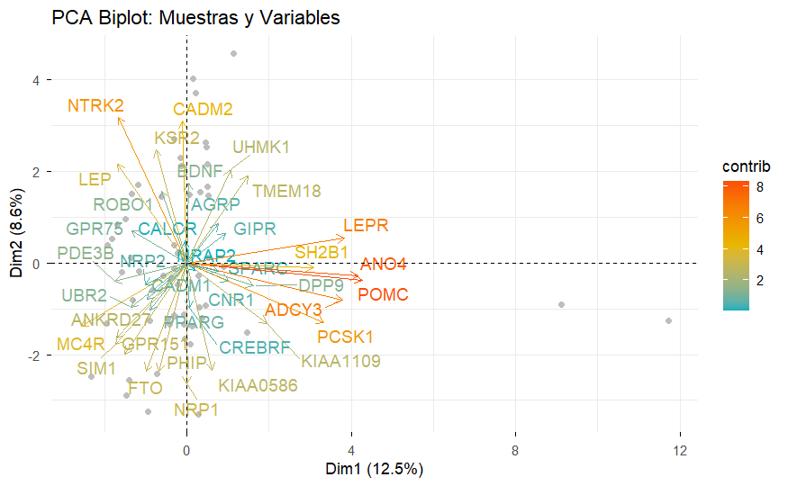
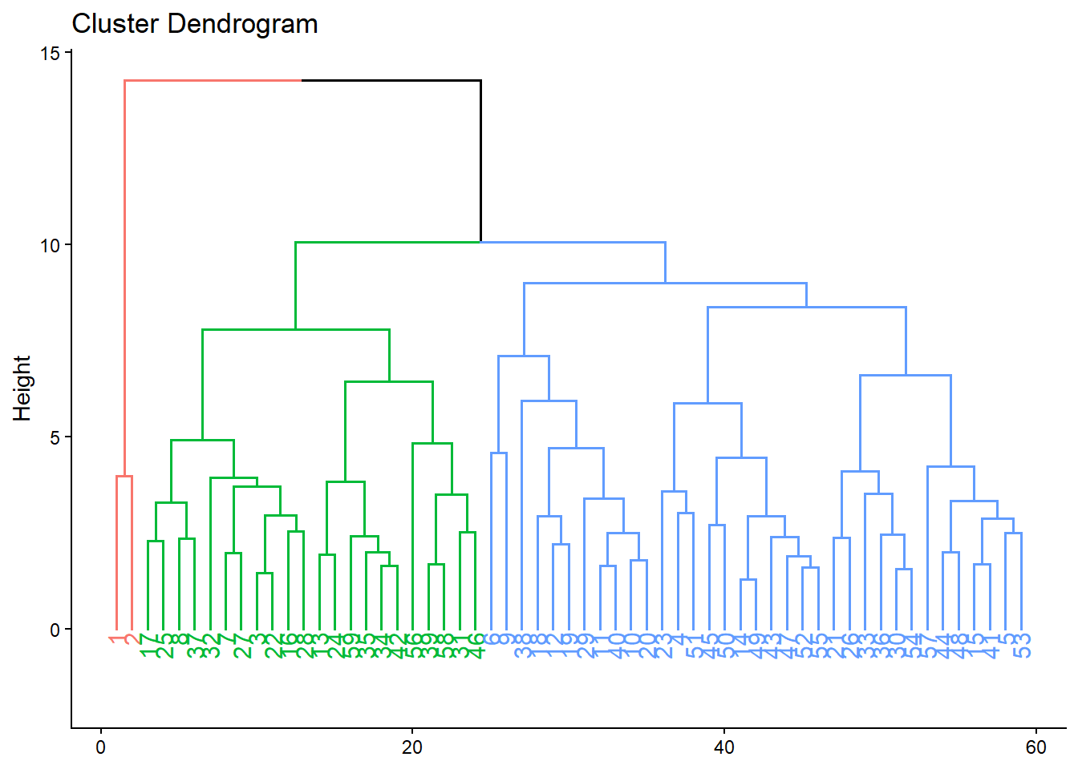
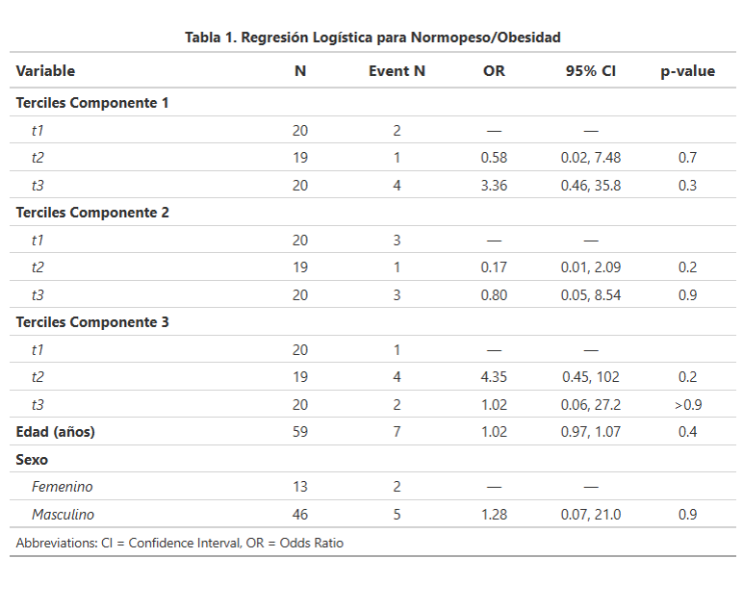
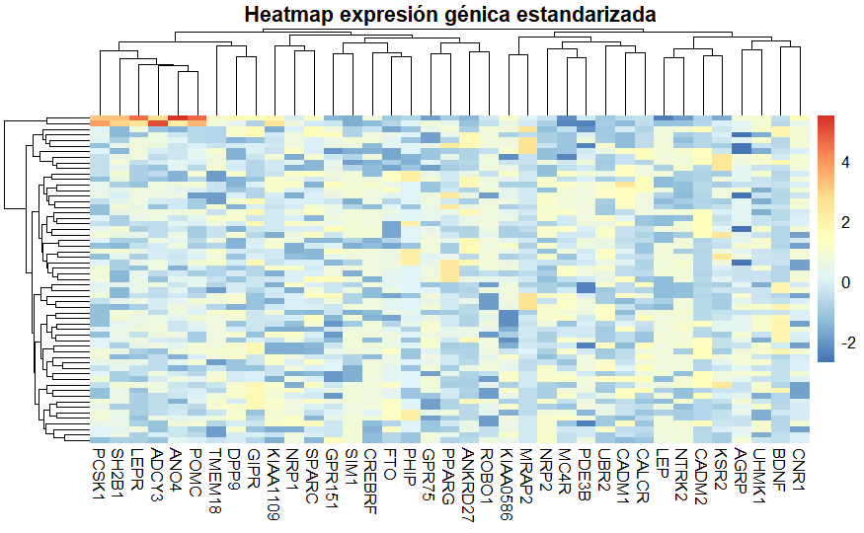
Análisis de bioestadística aplicada a la expresión génica en Los Simpson
Estadística y R para Ciencias de la Salud
Paula Damián Moral - Paula Sofía Norniella Jamart - Pedro García Sáez - Pedro Manuel Rodríguez Santos - Pilar Navarro Sánchez - Rubén Martín Blázquez
INTRODUCCIÓN
La obesidad es un importante problema de salud pública con un alto componente genético, pero puede verse influenciado por otros factores sociodemográficos o conductuales. El objetivo de este estudio es conocer qué factores y con qué probabilidad influyen en la condición de obesidad en diversos personajes de Los Simpsons.
METODOLOGÍA
Se realizó un análisis de componentes principales (PCA) con los datos de expresión genética de 37 genes en 59 individuos para reducir la dimensionalidad de los datos. Los individuos se clasificaron mediante análisis de clúster jerárquico de los valores de los seis componentes principales que más varianza génica explicaron. La expresión génica por individuo y gen se visualizó mediante un heatmap. Finalmente, se usaron los tres primeros componentes principales, la edad y el sexo de los individuos para comprobar cómo de eficientes son estas variables para predecir la obesidad en individuos mediante una regresión múltiple logística.
RESULTADOS
Figura 1. Biplot de contribución de los genes en la variabilidad total
Figura 2. Clustering jerárquico basado en los primeros 6 PCAs.
Figura 3. Heatmap de expresión génica estandarizada.
Tabla 1. Tabla con resultados del modelo Regresión Logística para la obesidad con Ors, Intervalos de Confianza y p-value.
DISCUSIÓN
CONCLUSIONES
El PCA, análisis cluster, y heatmaps, muestran que los individuos Homer Simpson (1) y Barney Gumpbel (2) muestran expresión inusualmente elevada de los genes POMC, ANO4, LEPR, ADCY3, SH2B1, y PCSK1, todos ellos relacionados con la obesidad (CONFIRMAR). El PC1 (con 12.5% de varianza explicada) es el PC que mejor explica la separación de estos dos individuos y el resto, como confirma el análisis cluster. Además, la expresión de los seis genes mencionados se correlacionan fuertemente a este PC1. La regresión múltiple logística no reveló que los tres PCs que más varianza explicaron en los datos de expresión fueran variables predictoras de la obesidad en la muestra.
El perfil de expresión de genes de Homer Simpson y Barney Gumpbel se diferencia claramente del resto de la población de Springfield. Esto puede indicar que su obesidad, puede tener una componente genética distinta al resto de población obesa de Springfield. Debido a esta diferencia, el poder predictor del PC1 queda mermado a la hora de modelizar la obesidad en esta muestra.

